Slide 1
Strategický plán rozvoje města Ostrov Jednání Zastupitelstva - prezentace 12. 9. 2018
Ing. Lucie Bučinová
Ing. Petr Bučina, CSc.
www.regiopartner.cz

Slide 2
Strategický plán rozvoje města Ostrov
Struktura Strategického plánu
A. Analytická část
Příloha A1 – Charakteristika města
Příloha A2 – Dotazníkové šetření
B. Návrhová část
C. Implementace a Akční plán
SEA hodnocení

Slide 3
Analytická část SPRMO
Charakteristika města (objektivní fakta)
zkoumáno 8 oblastí:
1 Území
2 Obyvatelstvo
3 Hospodářství
4 Infrastruktura
5 Vybavenost
6 Životní prostředí
7 Správa města
8 Vnější prostředí

Slide 4
Analytická část SPRMO
Dotazníkové šetření (názory obyvatel města)
nejčastěji opakované názory v dotaznících:
nedostatek bytů je jednou z příčin, proč obyvatelé města uvažují o vystěhování
je třeba kvalitní rekonstrukce starých a významných budov
je třeba koncepčně řešit volná prostranství
je třeba řešit problematiku parkování ve městě
chybí koncepce ke stabilizaci zdravotních služeb
některé skupiny obyvatel se necítí bezpečně
problém dělají nepřizpůsobiví spoluobčané

Slide 5
Analytická část SPRMO
Problémová analýza (stromy problémů)
průnik objektivně zjištěných fakt a názorů obyvatel
U zjištěných problémů se
popíší jejich důsledky a DŮSLEDEK
identifikují jejich příčiny
PROBLÉM
Opatření v návrhové části by měla PŘÍČINA
odstraňovat zjištěné příčiny řešitelných problémů
případně zmírňovat důsledky neřešitelných problémů

Slide 6
Návrhová část SPRMO
Hierarchická struktura návrhové části
VIZE
Prioritní oblasti
Priority a strategické cíle
Opatření a specifické cíle
Typické aktivity
Konkrétní projekty a akce jsou předmětem Akčního plánu

Slide 7
Vize, prioritní oblasti a priority SPRMO
Vize budoucnosti města
Město Ostrov –
atraktivní, sebevědomé a bezpečné město,
kde jsou příjemné podmínky pro plnohodnotný život,
dostupné a kvalitní služby a
spolehlivá a fungující infrastruktura

Slide 8
Vize, prioritní oblasti a priority SPRMO
Prioritní oblasti a priority Strategického plánu
A. Kvalita života obyvatel města
A1 – Podmínky pro kvalitní život ve městě
A2 – Podmínky pro osobní rozvoj obyvatel a návštěvníků města
A3 – Kvalitní prostředí pro život
B. Kvalita služeb poskytovaných městem
B1 – Kvalitní správa města

Slide 9
A. Kvalita života obyvatel města
Priorita A1 – Podmínky pro kvalitní život ve městě
Strategickým cílem priority je
rozvoj poskytovaných sociálních služeb i služeb doposud neposkytovaných
podpora vzdělávání a infrastruktury pro vzdělávání
kvalitní a přiměřeně dostupná zdravotní péče

Slide 10
A. Kvalita života obyvatel města
Priorita A1 – Podmínky pro kvalitní život ve městě
Opatření
A1.1 - Rozvíjet služby zkvalitňující život obyvatel města
(dostupnost bydlení, komunikace s občany)
A1.2 - Zlepšit podmínky pro školní a předškolní vzdělávání a pro mimoškolní činnost
(kvalita a infrastruktura škol, podmínky pro zájmovou činnost)
A1.3 - Rozvíjet sociální služby napomáhající začleňování specifických cílových skupin
(terénní sociální služby, ambulantní služby pro zdrav. postižené)
A1.4 - Dostupnost zdravotní péče pro obyvatele města
(rozsah zdravotní péče, lékařská pohotovost)
Notes:
Specifický cíl A1.1:
Zajistit postupné vyrovnávání nabídky a poptávky po vhodném bydlení pro jednotlivé cílové skupiny obyvatel města.
Rozvíjet informační nástroje a zlepšovat komunikaci s občany.
Specifický cíl A1.2:
Doplnit a rozvíjet potřebnou kvalitu a infrastrukturu pro školní a předškolní vzdělávání.
Zlepšovat podmínky pro zájmovou a mimoškolní činnost dětí a mládeže.
Specifický cíl A1.3:
Zachování stávající sítě sociálních služeb a rozšiřování terénních sociálních služeb pro všechny cílové skupiny
Rozšíření ambulantních sociálních služeb pro zdravotně postižené
Zlepšit podmínky pro sociální i ekonomické začleňování specifických skupin obyvatel.
Specifický cíl A1.4:
Vytvářet podmínky pro zlepšení dostupnosti běžné zdravotnické péče pro obyvatele města.
Zasadit se o minimálně zachování rozsahu zdravotní péče poskytované obyvatelům města.
Zasadit se o lékařskou pohotovost v přiměřené míře ve zdravotnických zařízeních přímo ve městě.

Slide 11
A. Kvalita života obyvatel města
Priorita A2 – Podmínky pro osobní rozvoj obyvatel a návštěvníků města
Strategickým cílem priority jsou
lepší podmínky pro osobní rozvoj obyvatel města, včetně potřebné infrastruktury
dostatečná nabídka kulturního a sportovního vyžití
vytváření podmínek pro volnočasové aktivity

Slide 12
A. Kvalita života obyvatel města
Priorita A2 – Podmínky pro osobní rozvoj obyvatel a návštěvníků města
Opatření
A2.1 - Zkvalitňování podmínek pro kulturu, sport a využívání volného času
(infrastruktura a její funkčnost, spolková činnost)
A2.2 - Zkvalitňování podmínek pro rozvoj cestovního ruchu
(posilování atraktivity města, využití kulturně-historického
potenciálu)
Notes:
Specifický cíl A2.1:
Rozvíjet podmínky pro kulturu, sport a volný čas podle potřeb a zájmů obyvatel města i návštěvníků všech věkových kategorií.
Udržovat a doplňovat potřebnou infrastrukturu, zachovávat její funkčnost a provádět potřebné rekonstrukce.
Zlepšit podmínky pro spolkovou činnost.
Specifický cíl A2.2:
Posilovat atraktivitu města podporou široké nabídky kulturních, sportovních a společenských akcí
Podporovat rozvoj služeb cestovního ruchu k využití kulturně historického potenciálu města a jeho polohy v blízkosti rekreačních oblastí

Slide 13
A. Kvalita života obyvatel města
Priorita A3 – Kvalitní prostředí pro život
Strategickým cílem priority je
péče a rozvoj zastavěného území (rekonstrukce a revitalizace komunikací, náměstí, prostranství)
ochrana životního prostředí, zeleně a ovzduší
rozvoj technické infrastruktury a zajištění její dlouhodobé a efektivní funkčnosti

Slide 14
A. Kvalita života obyvatel města
Priorita A3 – Kvalitní prostředí pro život
Opatření
A3.1 - Investice do komunikací a infrastruktury pro hromadnou i individuální dopravu
(dopravní obslužnost, bezpečný pohyb chodců a cyklistů)
A3.2 - Investice do městských nemovitostí a prostranství
(historicky cenné stavby, veřejná funkce prostranství)
A3.3 - Rozvoj sítí, technické a dopravní infrastruktury
(technická a dopravní infrastruktura, podmiňující rozvoj města)
A3.4 - Zkvalitňování životního prostředí ve městě
(veřejný prostor a navazující infrastruktura, udržitelnost krajiny)
A3.5 - Zlepšování podmínek pro rozvoj podnikání
(podpora začínajících podnikatelů)
Notes:
Specifický cíl A3.1:
Modernizovat dopravní infrastrukturu ve městě a stavby navazující na silniční a železniční komunikace.
Optimalizovat dopravu ve městě a zajistit odpovídající dopravní obslužnost v okrajových částech.
Rozvíjet příznivé podmínky pro bezpečný pohyb chodců a cyklistů po městě.
Specifický cíl A3.2:
Udržovat nemovitosti ve vlastnictví města v optimálním stavu a zvláštní pozornost při tom věnovat historicky cenným stavbám.
Provádět potřebné rekonstrukce náměstí a městských veřejných prostranství k zachování nebo znovunabytí jejich veřejné funkce.
Specifický cíl A3.3:
Rozvíjet a udržovat sítě technické infrastruktury v provozuschopném stavu.
Zajistit efektivní využívání existujících sítí technické a dopravní infrastruktury.
Posilovat existující kapacity nebo budovat chybějící technickou a dopravní infrastrukturu, podmiňující dlouhodobý rozvoj města.
Posilovat a rozvíjet stávající metropolitní síť
Specifický cíl A3.4:
Zvyšovat hodnotu a úroveň veřejného prostoru a navazující infrastruktury
Omezení negativních vlivů prostředí na obyvatelstvo a majetek (kvalita ovzduší, hluk)
Zvýšení udržitelnosti krajiny a její přístupnosti pro návštěvníky
Specifický cíl A3.5:
Usnadnit začínajícím podnikatelům vstup do podnikání.
Snížit náklady související se zahájením podnikání začínajícím podnikatelům.

Slide 15
B. Kvalita služeb poskytovaných městem
Priorita B1 – Kvalitní správa města
Strategickým cílem priority je
vytvoření promyšleného, koncepčního a udržitelného modelu dlouhodobého rozvoje města
zajištění pocitu bezpečí, pořádku a pohody pro obyvatele města

Slide 16
B. Kvalita služeb poskytovaných městem
Priorita B1 – Kvalitní správa města
Opatření
B1.1 - Zajistit efektivní řízení města jako instituce
(transparentní hospodaření, udržitelný rozvoj města)
B1.2 - Rozvíjet podmínky pro občanský život, bezpečnost a pořádek ve městě
(účast obyvatel na správě města, pocit ochrany a bezpečí)
B1.3 - Zajistit efektivní nakládání s odpady a udržovat čisté město
(pořádek ve městě, nakládání s odpady)
Notes:
Specifický cíl B1.1:
Řídit město a hospodařit s obecními prostředky transparentním a udržitelným způsobem a zachovávat finanční stabilitu města
Zajistit dlouhodobě udržitelný koncepční rozvoj města
Specifický cíl B1.2:
Udržet a dále posilovat angažovanost obyvatel při správě města a při naplňování strategických cílů rozvoje města.
Posilovat u obyvatel města sounáležitost navzájem i s městem samotným a omezit projevy asociálního chování, vandalismu a poškozování veřejného majetku.
Posilovat u obyvatel města pocit bezpečí a ochrany jejich zdraví a majetku.
Specifický cíl B1.3:
Preventivně působit na vybrané skupiny obyvatel s největším vlivem na nepořádek ve městě s cílem redukovat jejich nežádoucí chování
Zefektivnit a optimalizovat úklidové práce, např. rozvojem veřejně prospěšných prací
Udržet úroveň třídění komunálního odpadu.
Udržet systém nakládání s odpady
Zlepšení nakládání s BRKO

Slide 17
Implementační část SPRMO
Implementační část
jak řídit (aktéři procesu realizace)
jak plánovat (výběr projektů pro realizaci a financování)
jak měřit (indikátorová soustava)

Slide 18
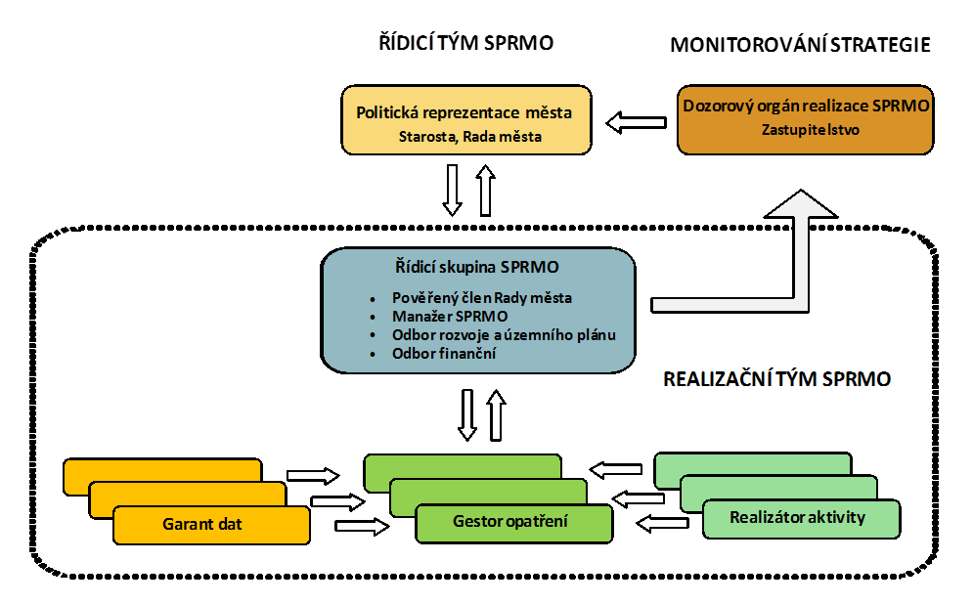
Implementační část SPRMO (jak řídit)
Aktéři procesu realizace

Slide 19
Implementační část SPRMO (jak plánovat)
Výběr projektů – tvorba Akčního plánu
Gestoři a Manažer
SPRMO,
Řídící skupina SPRMO
Návrh projektů
k zahájení v příštím roce (long list)
Prioritní projekty města
(short list)
Starosta a Rada města
Starosta a Rada města
Prioritní projekty města (short list)
Projekty zahrnuté do SRV a rozpočtu
Zastupitelstvo
Zastupitelstvo
Schválení SRV a
rozpočtu
Schválený
Akční plán
Manažer
SPRMO

Slide 20
Implementační část SPRMO (jak měřit)
Indikátorová soustava
reprezentativní a vyčíslitelné indikátory
jeden až dva pro každé opatření
popis indikátoru (definice)
výpočet indikátoru (jak se stanoví)
výchozí (referenční) hodnota
cílová hodnota (případně žádoucí trend)
zdroj dat (odkud se přebírají, kdo je sleduje)
gestor evidence dat (kdo odpovídá za to, že budou)

Slide 21
Proces EIA
Posouzení vlivu SPRMO na životní prostředí
Proces SEA probíhal ex-ante (tj. během přípravy koncepce), s cílem zajistit soulad s požadavky na ochranu životního prostředí
Krajský úřad Karlovarského kraje vydal 13. 7.2018 SOUHLASNÉ stanovisko se závěrem:
Strategický plán rozvoje města Ostrova nemá žádné významně negativní dopady na životní prostředí a veřejné zdraví

Slide 22
Děkujeme Vám za Vaší pozornost… lucie.bucinova@regiopartner.cz petr.bucina@regiopartner.cz zdenek.frelich@ekotoxa.cz

